Slide 1
النشاط المقترح: تطبيقات الكراسة
صيغة العمل: ينجز العمل جماعيا و على الكراسات.
اللوازم الضرورية:التربيعات و القضبان و الصفائح.
المستوى الثاني حصة :1 المدة:30د
المكون:الرياضيات
الموضوع: أتعرف قياس السعة 046
الدرس من إعداد: رشيد العوفير. المرجع: فضاء الرياضات
الحصة الأولى:

Slide 2
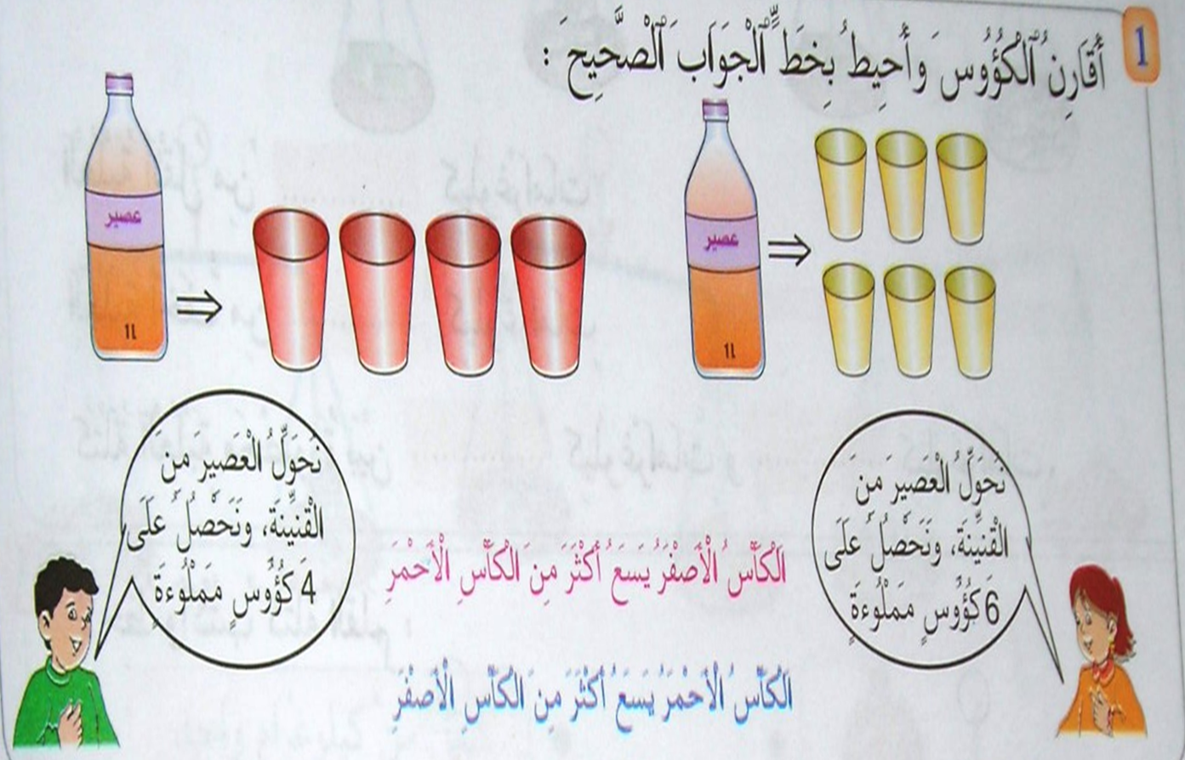

Slide 8
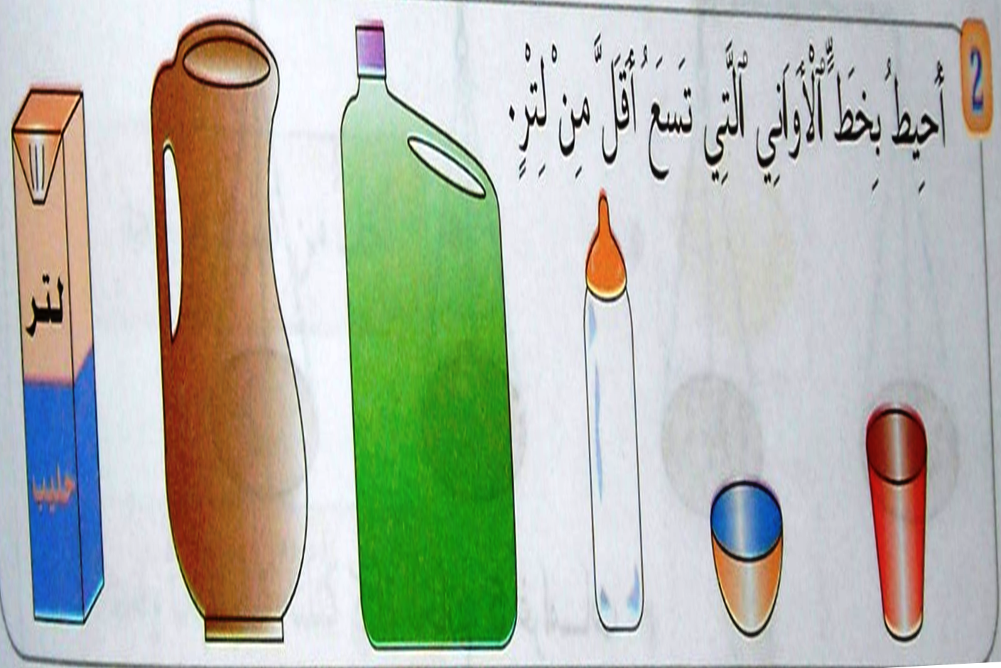

Slide 9
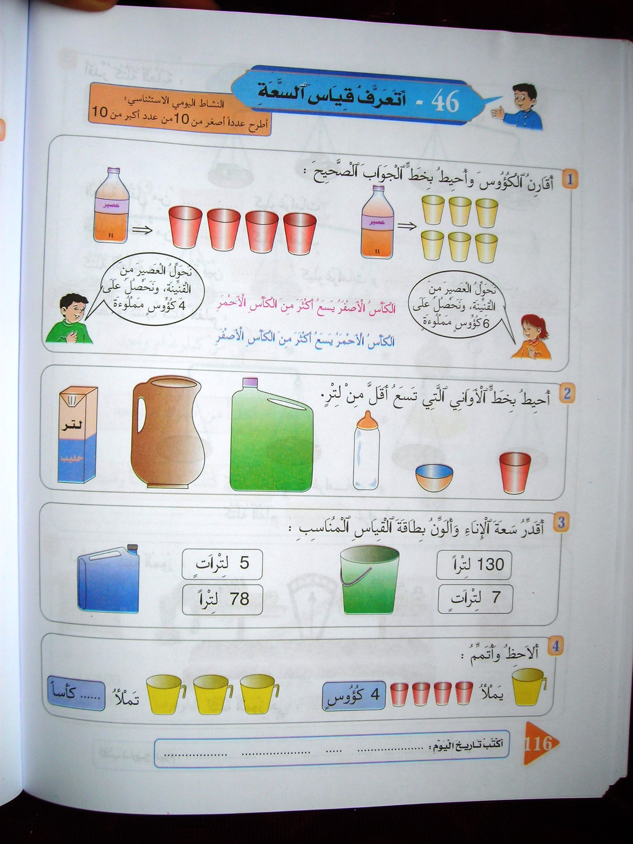

Slide 10
12

